Slide 1
EL NACIMIENTO DE LA CIENCIA EN EL MUNDO GRIEGO

Slide 2
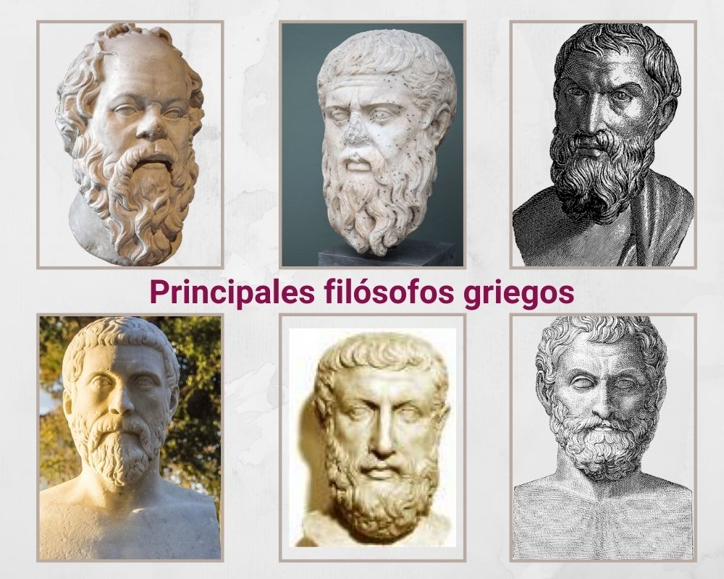

Slide 3
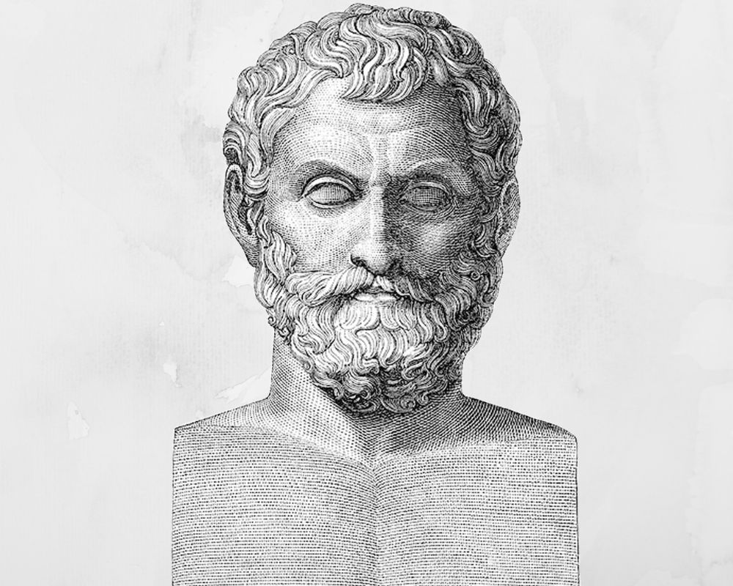
Principales filósofos griegos: Tales de Mileto
Tales de Mileto está considerado el primer filósofo, además de uno de los fundadores de la ciencia en general. Nació alrededor del año 624 a.C. y murió alrededor del año 547 a.C.

Slide 4
Es conocido por formular el teorema de Tales, según el cual: "si dos rectas cualesquiera se cortan por varias rectas paralelas, los segmentos determinados en una de las rectas son proporcionales a los segmentos correspondientes en la otra“.
En Egipto aprendió las reglas de la geometría, la observación y la deducción. Esto le permitió llegar a importantes conclusiones, como por ejemplo, como el clima afectaba a la producción de los cultivos e incluso predijo el eclipse total del sol.
Fundó la escuela de Tales que fue la primera y más importante escuela de conocimiento griego de su época

Slide 5
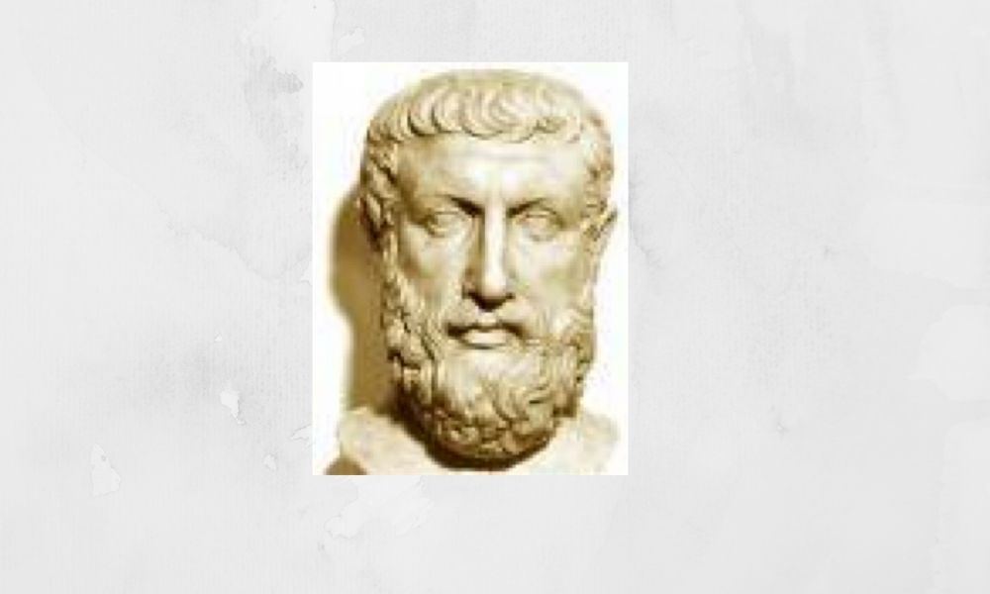
Anaximandro: filósofo presocrático
Nació en Mileto, en el año 656 a.C. y murió en el 545 a.C.

Slide 6
Asistió a la Escuela de Mileto, por lo que fue discípulo de Tales de Mileto. Pronto, también nació en Mileto. La filosofía de Anaximandro se basa en encontrar una justificación natural para el mundo.
Este filósofo de la Antigua Grecia defendió la idea de Apeiron, es decir, afirmaba que la realidad que no tiene principio ni fin, es ilimitada, invisible e indeterminada.
Además dejó escritos sobre geometría y astronomía. Anaximandro pensaba que el sol actuaba sobre el agua, creando seres que evolucionaron hacia otros seres posteriores. Es el germen de la teoría de la evolución de Darwin.

Slide 7
Parménides
el mundo es solo una ilusión

Slide 8
Parménides nació en Elea, al sur de Nápoles (aprox. 515-450 a. C.). Para este filósofo griego todo lo "individual", por muy diverso que parezca, es la expresión de un solo ser indivisible, y todo lo que es perceptible ,es una ilusión. Afirmó que el mundo era solo una ilusión.
Parménides veía la naturaleza como algo inamovible, que no se dividía, ni transformaba. Su pensamiento influyó en Platón.

Slide 9
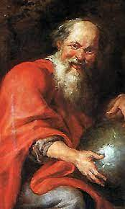
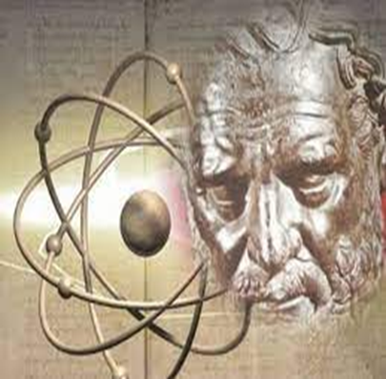
Demócrito y el atomismo

Slide 10
Nació alrededor de 460 en la ciudad tracia de Abdera, y fue uno de los principales filósofos griegos presocráticos, que desarrolló la teoría del pensador Leucipo, sobre el atomismo. Defendió que los átomos (minúsculos cuerpos indivisibles) son el principio constitutivo y originario de la multiplicidad de seres de la naturaleza.
Se le considera como uno de los padres de la física, que buscó definir el origen del mundo y cómo se comportaba.

Slide 11
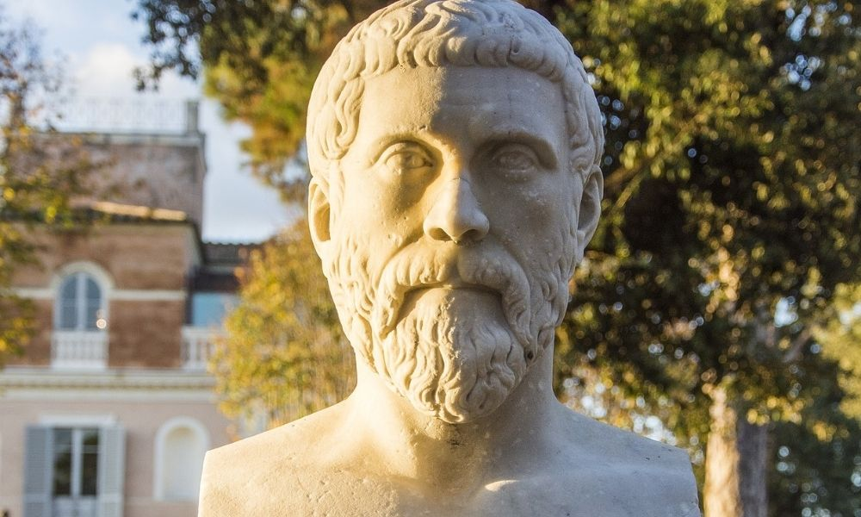
Pitágoras, filosofía y matemáticas

Slide 12
Pitágoras fue otro filósofo que también asistió a la Escuela Mileto. Sin embargo, sus estudios se centraron en las matemáticas, donde realizó estudios y realizó viajes para adquirir nuevos conocimientos. De hecho, pasó veinte años en Egipto estudiando cálculo, y fue allí donde desarrolló el teorema de Pitágoras, utilizado en matemáticas hasta el día de hoy.
El discurso de Pitágoras se basaba en la actitud más desinteresada: la del espectador que contempla discretamente todo lo que sucede a su alrededor.
Pitágoras trató de explicar lo que sucedía en el mundo y en la naturaleza a través de las proporciones geométricas. Fue fundador de la primera secta filosófica.

Slide 13
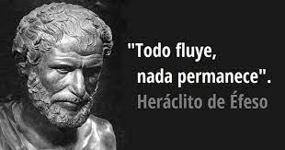

Slide 14
Fue un filósofo griego presocrático nacido en Éfeso, ciudad de Jonia, en la costa occidental del Asia Menor (540 a. C.- 480 a. C.). Se conocen pocos datos sobre su vida, pero sí conocemos más sobre su filosofía y sus estudios.
Es principalmente conocido por afirmar que todo está en constante estado de transformación. Como tal, su conocimiento se ha convertido en lo que ahora se llama metafísica.
Fue un filósofo autodidacta que profundizó sobre distintas áreas como la ciencia, la tecnología y las relaciones humanas. Siguiendo la tradición de los demás filósofos jonios, Heráclito ve en el fuego el origen del universo: «Este mundo, el mismo para todos los seres, no lo ha creado ninguno de los dioses o de los hombres, sino que siempre fue, es y será fuego eternamente vivo, que se enciende según medida y se apaga según medida»

Slide 15
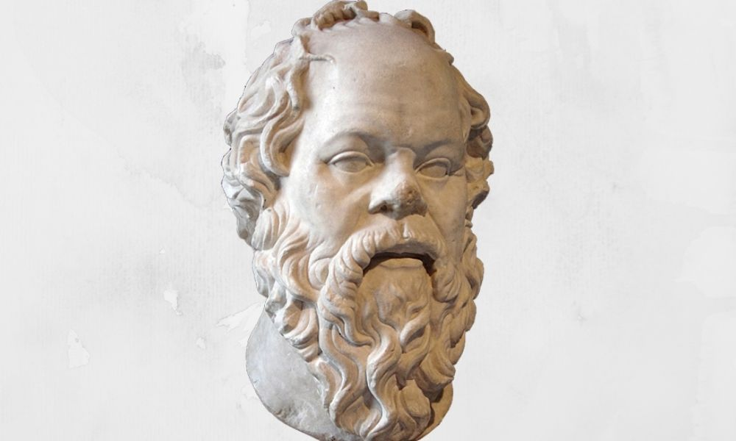
Sócrates: "solo
sé
que
no
sé
nada"

Slide 16
Sócrates es uno de los principales filósofos griegos. Vivió aproximadamente entre el 470 y el 399 a. C. En Atenas Sócrates se inicia lo que conocemos como filosofía griega. Nació en Atenas en el año 399 a. C y, su importante legado surgió debido a su discusión y oposición a los sofistas, que eran los que enseñaban la sabiduría en su época. Sócrates les criticó por creer que lo sabían todo y su verdad era la única. En oposición a ellos, Sócrates formuló aquella famosa frase "solo sé que no sé nada". Y es que, para el filósofo, el ser humano debe reconocer su propia ignorancia y buscar respuestas.
Este filósofo se dirigía a los atenienses en plena calle, conversaba con ellos e intentaba que se cuestionaran todo y tuvieran un pensamiento crítico. Al hacerlo, evocó las virtudes de la justicia, la valentía y la prudencia de las personas.
Sócrates fue condenado a muerte por seducir a la juventud y blasfemia. Uno de sus discípulos, Platón, continuó su legado. Tanto es así que fue quien puso por escrito las enseñanzas de Sócrates, quién no dejó un solo texto.

Slide 17
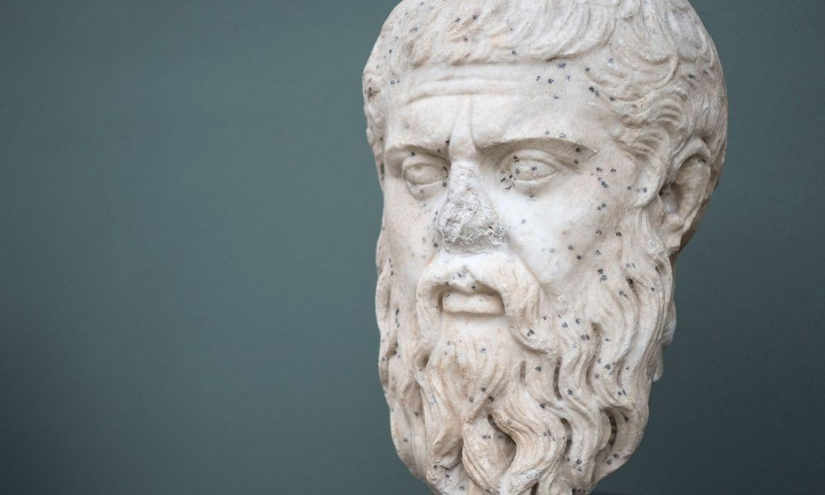
Platón
y su filosofía

Slide 18
Platón procedía de una familia noble de Atenas fue discípulo de Sócrates. Adoptó algunas de sus enseñanzas, escribió sus diálogos filosóficos y fundó la primera Universidad del mundo, denominada Academia Platónica en el año 387 a. C.
Al igual que Sócrates, Platón se preguntó sobre el verdadero "ser" y afirmó que el bien es el origen y fin de todas las cosas, por lo que el hombre tiene como objetivo llegar a esa idea del bien.
Reflexionó sobre la ética y la moral. Además, fue el creador del mito de las cavernas, una de las mayores alegorías jamás creadas en la historia filosófica. Por tanto, en este mito relata sobre el hombre que vive en un mundo de sombras, sin prestar atención al mundo real.
Platón dividió el alma humana en sabiduría, valentía y templanza y atribuyó una virtud a cada parte del alma. Cuando los tres hacen su trabajo, es cuando surge la virtud de la justicia. Con esto, Platón sentó las bases de las cuatro. En su doctrina del estado presentó el estado ideal basado en la justicia, la virtud y la sabiduría. También dividió el estado en gobernantes, guardias y campesinos. Hay justicia cuando existe armonía entre las tres.

Slide 19
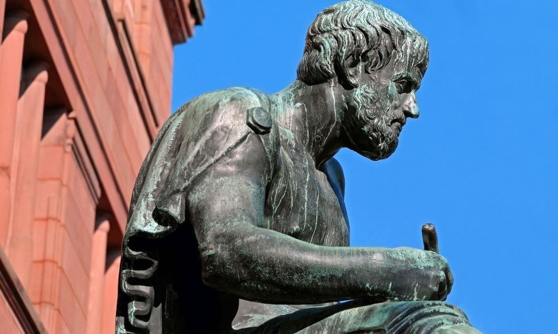
Aristóteles,
un filósofo polifacético

Slide 20
El filósofo Aristóteles (384 a.C - 322 a.C.) fue inicialmente alumno de Platón, pero con el paso del tiempo se distanció cada vez más de sus enseñanzas y fundó en el año 334 a. C. la escuela peripatética(que pasea) en Grecia (sus seguidores se conocían como peripatéticos). Es uno de los filósofos más conocidos de la historia de la filosofía.
Aristóteles basó sus reflexiones sobre los fenómenos naturales y la existencia de los seres humanos. Sus estudios se centraron en el mundo físico, y afirmó que la búsqueda del conocimiento se da a través de la vivencia de experiencias. Dividió la materia en categorías y llegó a la conclusión de que todo se puede explorar y describir. Esto lo convirtió en un erudito universal y sentó las bases para el desarrollo de las ciencias naturales.
Fue profesor de Alejandro Magno y dejó un importante legado, entre sus obras: Metafísica, Ética nicomaquea, Ética eudemia, Ars poetica y Ars rhetorica.
Influyó en muy diversos campos con su investigación y reflexiones como en medicina, física o biología

Slide 21
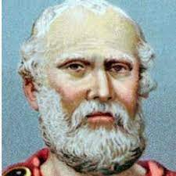
Zenón
de
Cítio,
fundador
del
estoicismo

Slide 22
Zenón de Citium nació en Chipre y fue un comerciante que se inspiró en las enseñanzas de Sócrates. Fundó el estoicismo a principios del siglo III a. C. y esta rama de la filosofía helenística fue practicada por personajes como Séneca, Marco Aurelio, Cicerón o Catón el Joven.
Esta filosofía busca alcanzar la felicidad y la sabiduría y para ello, una persona ha de regirse en el comportamiento y no en las palabras. Los estoicos creen que solo podemos confiar en nosotros y nuestra forma de afrontar los acontecimientos.
Zenón criticó la tesis de Epicuro, alegando que los seres deberían despreciar cualquier tipo de placer y problema. Por lo tanto, el hombre solo debe enfocarse en tener sabiduría para comprender el cosmos.

Slide 23
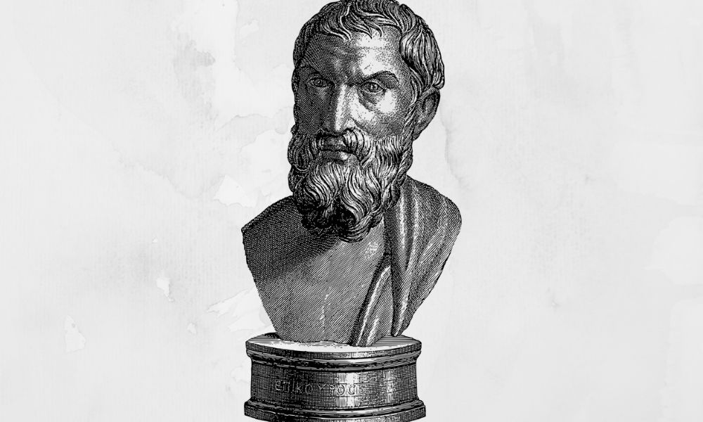
Principales filósofos helenísticos: Epicuro

Slide 24
Epicuro nació en la isla de Samos y fue alumno de Sócrates y Aristóteles. Además, fue un importante filósofo que desarrolló una forma de pensamiento llamada epicureísmo.
En definitiva, este pensamiento se basaba en que la vida ha de estar regida por placeres moderados, pero no los impuestos por la sociedad. De esta manera, satisfacer esos placeres pequeños puede traer felicidad al ser humano.
También afirmó que no había que temer a la muerte, ya que solo sería una fase transitoria. Es decir, una transformación natural de la vida. Llamó al placer el mayor bien y al dolor el mayor mal.
La enseñanza de Epicuro fue posteriormente rechazada especialmente por el estoicismo y por los seguidores romanos como Cicerón y Séneca.

Slide 25
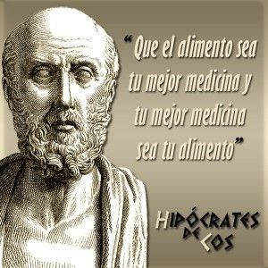

Slide 26
Médico de la Antigua Grecia
–La fuerza natural dentro de cada uno de nosotros es el mayor sanador de todos–
Considerado el padre de la medicina.
Reconocido por: Tratados hipocráticos
Campo: Medicina
"Acostúmbrese a dos cosas: ayudar; o al menos no hacer daño"
Hipócrates
APORTES
Realizó importantes contribuciones a esta disciplina como fundador de la escuela que revolucionó la medicina de su época, diferenciándola de otros campos asociados tradicionalmente como la teúrgia (práctica mágico-religiosa griega, invocación de poderes) y la filosofía, convirtiendo su ejercicio en una profesión.
Hipócrates y sus seguidores describieron muchas enfermedades y trastornos médicos. Entre ellas la acropaquia o «dedos hipocráticos», un importante signo para diagnosticar la enfermedad pulmonar crónica, el cáncer de pulmón y la enfermedad cardíaca cianótica. Además, fue el primer médico en describir la cara hipocrática (apariencia característica del rostro humano cuando está próximo a su muerte) en su obra Prognosis.
Fue el primer cirujano de tórax documentado. Categorizó las enfermedades como agudas, crónicas, endémicas y epidémicas. Usó términos como recaída, crisis, convalecencia, paroxismo o pico.

Slide 27
JURAMENTO DE HIPOCRATES
"Por Apolo médico y Esculapio, juro: por Higias, Panacace y todos los dioses y diosas a quienes pongo por testigos de la observancia de este voto, que me obligo a cumplir lo que ofrezco con todas mis fuerzas y voluntad.
Tributaré a mi maestro de Medicina igual respeto que a los autores de mis días, partiendo con ellos mi fortuna y socorriéndoles en caso necesario; trataré a sus hijos como mis hermanos, y si quisieran aprender la ciencia, se las enseñaré desinteresadamente y sin otro género de recompensa. Instruiré con preceptos, lecciones habladas y demás métodos de enseñanza a mis hijos, a los de mis maestros y a los discípulos que me sigan bajo el convenio y juramento que determinan la la ley médica y a nadie más.
Fijaré el régimen de los enfermos del modo que le sea más conveniente, según mis facultades y mi conocimiento, evitando todo mal e injusticia.
No me avendré a pretensiones que afecten a la administración de venenos, ni persuadiré a persona alguna con sugestiones de esa especie; me abstendré igualmente de suministrar a mujeres embarazadas pesarios o abortivos.
Mi vida la pasaré y ejerceré mi profesión con inocencia y pureza.
No practicaré la talla, dejando esa operación y otras a los especialistas que se dedican a practicarla ordinariamente.
Cuando entre en una casa no llevaré otro propósito que el bien y la salud de los enfermos, cuidando mucho de no cometer intencionalmente faltas injuriosas o acciones corruptoras y evitando principalmente la seducción de las mujeres jóvenes, libres o esclavas. Guardaré reseva acerca de lo que oiga o vea en la sociedad y no será preciso que se divulgue, sea o no del dominio de mi profesión, considerando el ser discreto como un deber en semejantes casos.
Si observo con fidelidad mi juramento, seame concedido gozar felizmente mi vida y mi profesión, honrado siempre entre los hombres; si lo quebranto y soy perjuro, caiga sobre mí, la suerte adversa".
Hipócrates de Cos

Slide 28
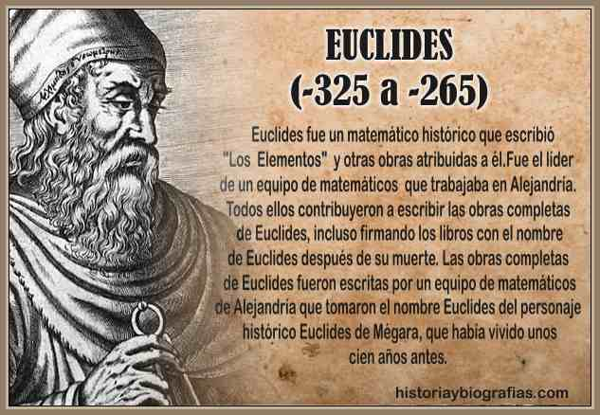

Slide 29
Descubrimientos
En su vida, Euclides realizó diversos descubrimientos importantes en la teoría de los números como su conocido algoritmo para el cálculo del máximo común divisor de dos números; en el campo de la geometría con sus axiomas y el conjunto de libros que conforman la obra titulada “Elementos”.
Aportes
Dentro de su obra se destacan varios aportes que han sido de mucha importancia para el desarrollo del estudio de la geometría: Estos son: los “Elementos”, el “Algoritmo de Euclides”, la “Geometría Euclidiana”, la “Matemática y Demostración” y los Métodos axiomáticos.
Elementos
Es el aporte más conocido de Euclides y está conformado por 465 proposiciones, 93 problemas y 372 teoremas que recogen los desarrollos matemáticos y geométricos más importantes de su época. En esta obra, se encuentran los 5 postulados Euclidianos y el algoritmo de Euclides.
Los libros del I al VI desarrollan temas de geometría plana; los libros del VII al X tratan temas de aritmética al presentar la teoría de los números y los segmentos irracionales; los libros del XI al XIII explican la geometría espacial.
El algoritmo de Euclides
En este algoritmo, Euclides describe el método para encontrar el máximo común divisor entre dos números. Esta obra ha sido de gran importancia para la matemática y ha sido aplicada en otros campos como la economía.

Slide 30
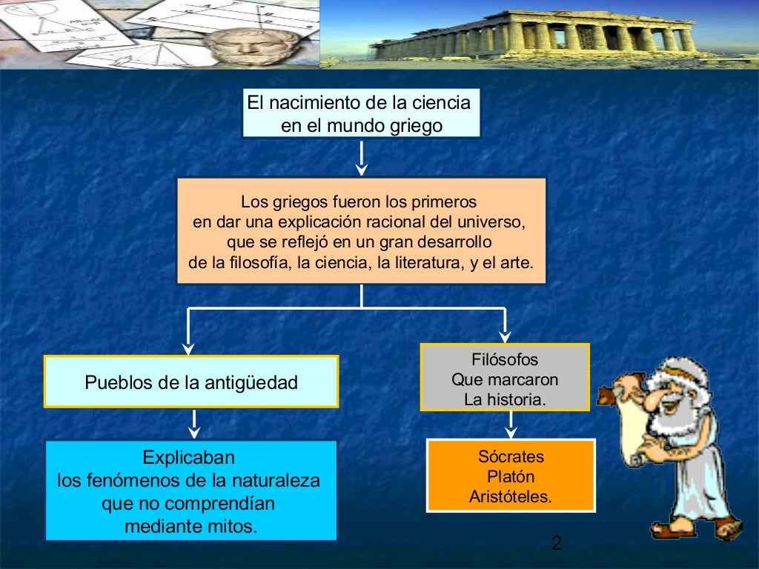

Slide 31
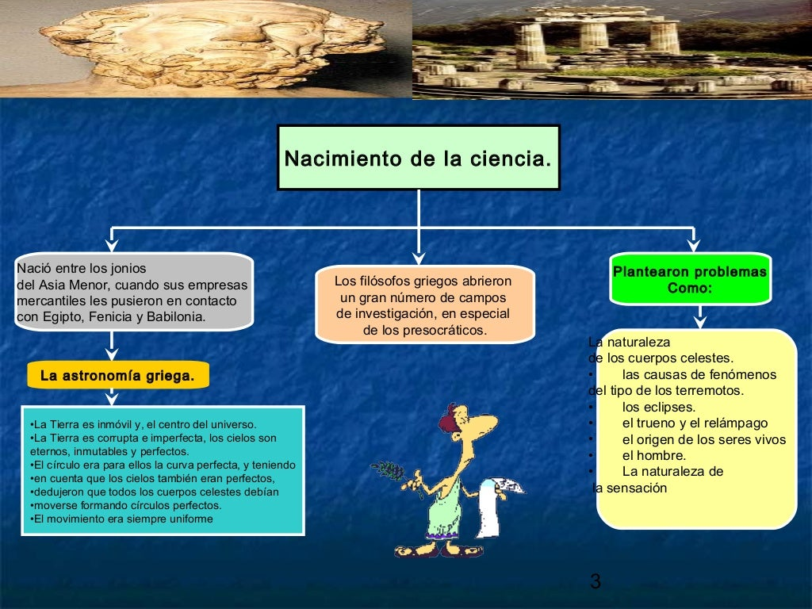

Slide 32
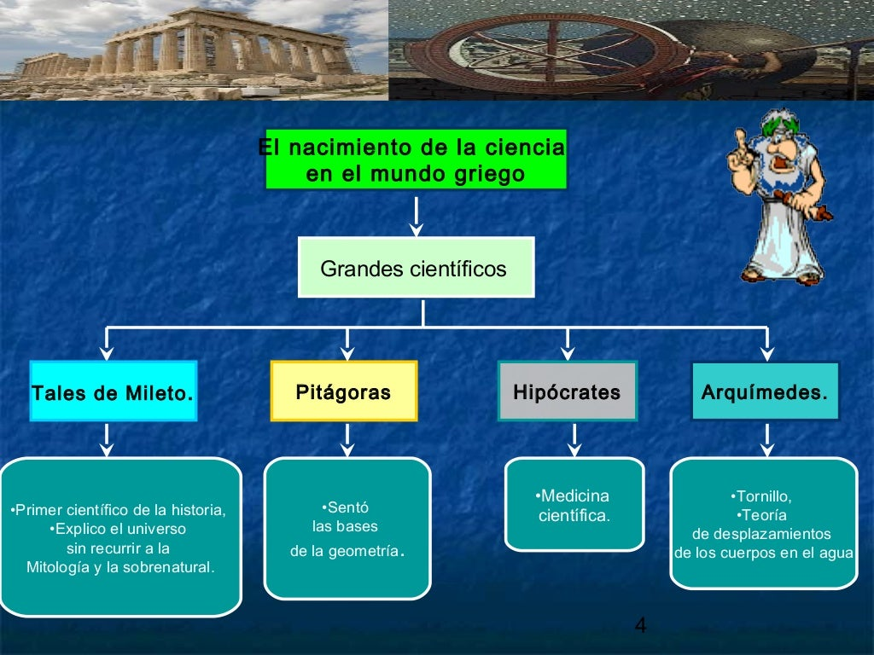

Slide 33
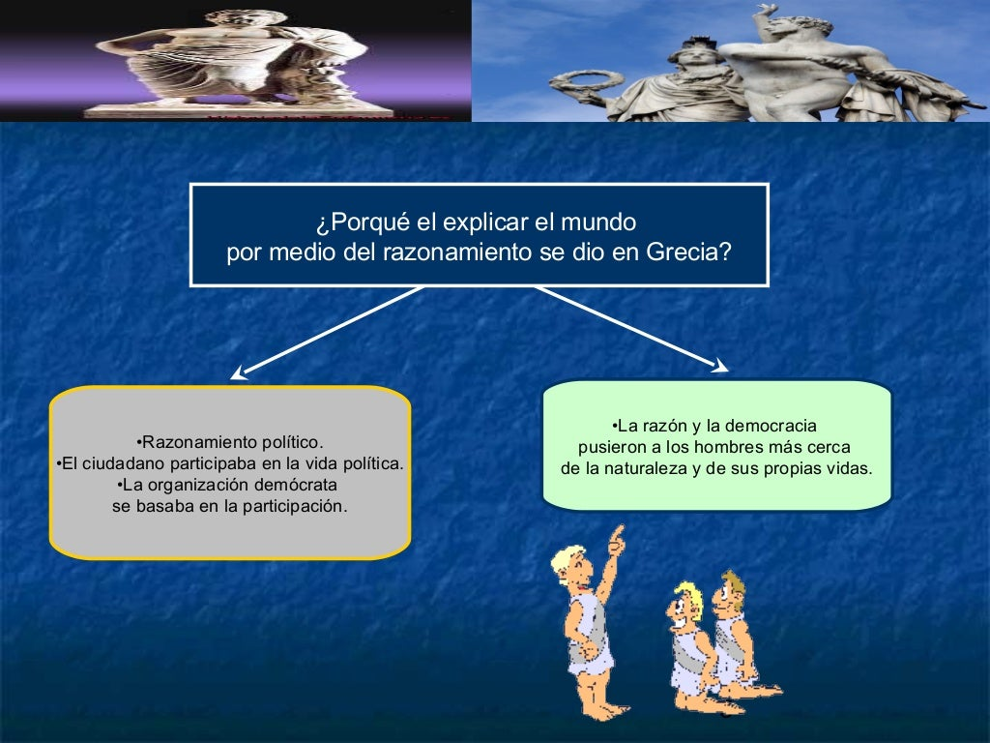

Slide 34
